Slide 1
第1章
JavaWeb开发环境配置

Slide 2
本课教学内容
B/S结构
服务器安装
IDE安装
Web消息生命周期
第一个Web项目

Slide 3
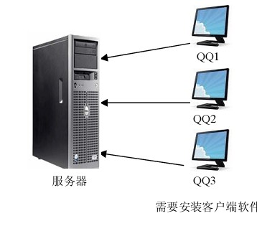
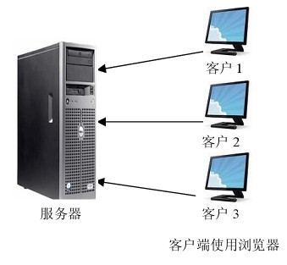
B/S简介
B/S 结构
  C/S（客户机/服务器）
  B/S（浏览器/服务器）
C/S结构模式图
B/S结构模式图

Slide 4
B/S简介
C/S（客户机/服务器）
  C/S，分为客户机和服务器两层，把应用软件安装在客户机端，通过网络与服务器端相互通信。如果客户端改动了(如界面丰富，功能增加)，就必须通知所有的客户端重新安装，维护稍有不便

Slide 5
B/S简介
B/S（浏览器/服务器）
  B/S结构却可以不用通知客户端安装某个软件，内容修改了，也不需要通知客户端升级。B/S也分为客户机和服务器两层，但是客户机上不用安装软件，只需要使用浏览器即可

Slide 6
WEB服务器
  WEB服务器也称为WWW(WORLD WIDE WEB)服务器，主要功能是提供网上信息浏览服务。
  服务器是一种被动程序：只有当Internet上运行其他计算机中的浏览器发出的请求时，服务器才会响应
  最常用的Web服务器是Nginx ，Apache和Microsoft的Internet信息服务器（Internet Information Services，IIS）。
  Web服务器是指驻留于因特网上某种类型计算机的程序。当Web浏览器（客户端）连到服务器上并请求文件时，服务器将处理该请求并将文件反馈到该浏览器上，附带的信息会告诉浏览器如何查看该文件（即文件类型）。服务器使用HTTP（超文本传输协议）与客户机浏览器进行信息交流

Slide 7
WEB应用服务器
  应用服务器为Web应用程序提供一种简单的和可管理的对系统资源的访问机制

Slide 8
应用服务器和WEB服务器的区别
  通俗的讲，Web服务器传送(serves)页面使浏览器可以浏览，然而应用程序服务器提供的是客户端应用程序可以调用(call)的方法(methods)。确切一点，你可以说：Web服务器专门处理HTTP请求(request)，但是应用程序服务器是通过很多协议来为应用程序提供(serves)商业逻辑(business logic)。

Slide 9
服务器安装-Tomcat
下载。 在 浏 览 器 地 址 栏 中 输 入 ： http://tomcat.apache.org ， 可 以 看 到 tomcat的可下载版本
在 Windows 环境下，选择"Windows Service Installer"，即可下载安装版本。下载之后,得到一个可执行文件，在本章中为：apache-tomcat-6.0.45.exe。注意，也可以下载压缩包

Slide 10
服务器安装-Tomcat
双击安装文件即可进行安装，具体安装过程见课本图解
如果是默认安装，Tomcat 安装完毕之后，可以在 C:\ProgramFiles\ApacheSoftwareFoundation\Tomcat 6.0 下找到安装的目录

Slide 11
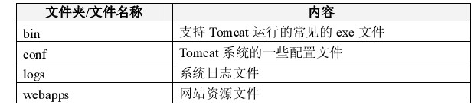
服务器安装-Tomcat
Tomcat 安装目录中，比较重要的文件夹或文件的内容如下表

Slide 12
服务器安装-Tomcat
Tomcat 安装完毕后，要知道其安装成功与否，首先打开 Tomcat。进入 Tomcat 安装目录下的 bin 目录，会发现两个文件，tomcat6.exe 是以控制台形式打开Tomcat，tomcat6w.exe 是以窗口形式打开 Tomcat
相关测试以及端口配置详见课本

Slide 13
服务器安装-WebLogic10
安装 WebLogic10。具体安装类似Tomcat，具体详见课本图解
如果是默认安装，WebLogic 安装完毕之后，可以在 C:\bea 下找到安装的目录

Slide 14
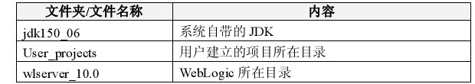
服务器安装-WebLogic10
Bea 安装目录中，比较重要的文件夹或文件的内容如表

Slide 15
安装 IntelliJ IDEA 的方法
首先，进入官网下载 IntelliJ IDEA 可执行文件：https://www.jetbrains.com/idea/
  旗舰版（Ultimate）
  社区版（Community）
  https://blog.csdn.net/qq_35246620/article/details/61200815
  https://jingyan.baidu.com/article/6d704a135858b928db51ca31.html

Slide 16
IDE 安装-MyEclipse
在浏览器地址栏中输入：http://www.myeclipseide.com，能够看到 MyEclipse 的各个版本。可以根据提示下载。本章中，下载之后，得到一个可执行文件，为：MyEclipse_7.0M1_E3.4.0_Installer.exe。双击下载后的安装文件，可以根据提示进行安装，其中不需要进行太多的配置
MyEclipse 安装好之后，可以通过"File"——"New"菜单建立各种项目，如普通 Java 项目、Web 项目等

Slide 17
绑定 MyEclipse 和 服务器
在 MyEclipse 中使用 服务器，需要首先绑定 JDK。虽然 MyEclipse 下已经内置了 Java 环境，但仍可以使用自行安装的 JDK 来进行支持。因此，首先需要绑定 MyEclipse 和 JDK
具体的绑定过程见课本图解

Slide 18
Web运行机制
  通常我们在访问一个网站之前首先输入网站的地址，比如我们要访问新浪网时，需要在浏览器的地址栏输入http://www.sina.com.cn/。当输入完成后，单击“访问”按钮就能进入新浪网，到底是怎么实现的呢？下面就来介绍Web消息的生命周期，并简单介绍Web开发的一些基础知识，包括URL、HTTP以及HTML静态网页开发语言。

Slide 19
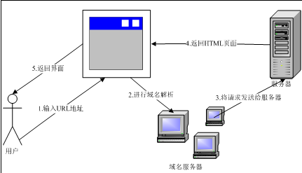
Web消息生命周期
  当我们输入网址并单击“访问”按钮后，Web消息的生命周期就开始了。而当我们进入到网站后，Web消息的生命周期就结束了。

Slide 20
URL简介
  URL的英文全称为Uniform Resource Locator，其中文译名为统一资源定位符，它就是我们常指的网址。和每个人都拥有自己的独一无二的身份证号码一样，网页也需要有自己的“身份证号码”，而这个身份证号码就是URL。正是有了这样一个唯一标识，我们在访问新浪网时不会进入到腾讯的网站。和身份证号码一样，URL地址一样有自己的基本格式。URL由三部分组成，分别为协议类型、主机名和路径及文件名，其一般格式如下所示。
  protocol ://hostname[:port]/path/[;parameters][?query]#fragment。

Slide 21
HTTP协议
HTTP的英文全称为Hypertext Transfer Protocol，其中文译名为超文本传输协议，是客户端浏览器和Web服务器之间的传输协议。客户端浏览器通过HTTP协议来向服务器发送请求，而服务器通过HTTP协议向用户发送结果页面。

Slide 22
HTML静态网页语言
  HTML的英文全称为HyperText Mark-up Language，其中文译名为超文本标记语言。HTML是构成网页文档的最主要的语言，在HTML中包含了大量的标记，不同的标记用来显示不同的内容。
  HTML包含头部和主体两个部分，其中头部用来描述网页，如网页的开发者、关键字等等信息，这些信息不会显示在浏览器窗口中；主体部分是网页的主要部分，主体部分中的代码将被浏览器解析并显示在浏览器窗口中。

Slide 23
从静态到动态的转变
  静态网站就是指整个网站全部由HTML格式文件组成的网站，在静态网站中仅仅能够表现出一些很少的动态效果，比如图片、Flash动画、滚动屏幕等等。
  随着Web技术的发展，简单的静态页面已经无法满足人们的需求。JavaScript的出现给网站开发注入了新鲜的“血液”，网站内容变得越来越丰富。

Slide 24
用户和服务器的动态交互
  Web技术的发展永远都比人们的想象要快，当人们还在习惯从服务器查找网络资源时，一种更高级的网站开发技术正慢慢在互联网中“蔓延”，那就是动态网页开发。这里所指的动态与网页中动态的图片没有任何关系，而是指服务器能够根据用户的请求，动态的生成静态页面的一种网页开发技术。动态网站实现的是用户和服务器的动态交互。
  Web 2.0中特具代表性的技术就是AJAX，通过AJAX能够给用户带来更好的用户体验。

Slide 25
Web程序运行描述
数据库
服务器
客户端
2:发送请求
Web服务器
3:访问数据
1:用户输入
6:显示
5:返回响应
4:返回结果
浏览器端与服务器端的交互模式

Slide 26
使用Java开发动态网站--J2EE技术
Java开发动态网站的优势
  目前，Java平台一共有三个版本，分别是用于小型设备嵌入式开发的J2ME版本、用于桌面应用开发的J2SE版本以及用于创建服务器端应用程序的J2EE版本。其中J2EE是架于J2SE版本之上的，首先要学习J2EE之前，必须对J2SE的相关知识进行系统学习。J2EE是一种利用Java平台来简化企业解决方案的开发、部署以及管理等的系统结构。通过J2EE来投建动态网站，具有如下几点优势。
  1.代码移植性高。
  2.多平台的支持。
  3.强大的可伸缩性。
  4.高效的开发。
  正是因为使用J2EE开发有如此多的优势，所以目前非常多的网站，尤其是企业级的大型项目都是用它来完成站点的构建。

Slide 27
J2EE架构技术选择
  J2EE包含了多种核心技术，这些技术是相互作用，互为补充的，通过这些技术的整合能够搭建出一个完善的企业级Web应用。下面就来对一些常用的技术进行简单的描述，并介绍该技术的作用。
  1.JSP，是一种动态页面开发技术，通过在传统的HTML页面中，插入JSP脚本代码就可以构成JSP页面。
  2.JavaBean，JavaBean是为Java语言设计的软件组件模型，具有可重复使用和跨平台的特点。
  3.JDBC，是一种用于执行SQL语句的Java API，通过其可以访问多种关系型数据库。
  4.Servlet，是一种运行于服务器端的Java应用程序，通过它可以完成数据的交互，应客户请求，还可以用来生成动态的Web页面。

Slide 28
J2EE架构技术选择
  5.Struts 2，是一种轻量级的MVC框架，通过Struts 2来进行开发可以大大减少开发时间，提高开发效率，并降低后期维护时间和精力。
  6.Hibernate，是一种轻量级的持久层框架，通过其能够使开发人员从繁琐的SQL语句和复杂的JDBC中解脱出来。
  7.Spring，是一种轻量级的框架，通过它可以非侵入式的为组件注入属性。通过Spring框架，可以大大的降低系统各层的耦合度，还可以用来整合Struts 2和Hibernate，从而简化系统的开发。
  8.SpringBoot，可以说是至少近5年来Spring乃至整个Java社区最有影响力的项目之一

Slide 29
Web程序运行描述
浏览器端与服务器端的交互模式过程描述：
  客户端(通常是浏览器，如IE、Firefox等)接受用户的输入，如用户名、密码、查询字符串等
  客户端向Web服务器发送请求：输入之后，提交，客户端把请求信息（包含表单中的输入以及其他请求等信息）发送到Web服务器端，客户端等待服务器端的响应

Slide 30
Web程序运行描述
  数据处理：Web服务器端使用某种脚本语言访问数据库，查询数据，并获得查询结果
  数据库向Web服务器中的程序返回结果
  发送响应：Web服务器端向客户端发送响应信息（一般是动态生成的HTML页面）
  显示：由用户的浏览器解释HTML代码，呈现用户界面

Slide 31
Web程序
应用于Web的编程语言：
  CGI
  PHP
  ASP
  JSP
  。。。

Slide 32
建立 Web 项目
创建Web网站所涉及的几个步骤如下：
  创建Web项目：建立基本结构
  设计Web项目的目录结构：将网站中的各个文件分门别类
  编写Web项目的代码：编写网页
  部署Web项目：在服务器中运行该项目
    在MyEclipse中创建Web项目见课本

Slide 33
目录结构
Web项目要求按特定的目录结构组织文件，当在MyEclipse中创建完毕新的Web项目，就可以在MyEclipse的"Package Explorer"中看到该Web项目的目录结构，由MyEclipse自动生成。

Slide 34
目录用途
src目录：用来存放Java源文件。
WebRoot目录：是该Web应用的顶层目录，也称为文档根目录，由以下部分组成：
  两个重要目录(不要随意修改或者删除)：
    WEB-INF目录：该目录存在于文档根目录下。但是该目录不能被引用，也就是说，该目录下存放的文件无法对外发布，当然就无法被用户访问到了

Slide 35
目录用途
    META-INF目录：系统自动生成，存放系统描述信息，一般情况下使用较少
  其他目录，主要是网站中的一些用户文件，包括HTML网页、CSS文件、图像文件、JSP 文件等

Slide 36
部署
页面编写完成之后，必须要将整个项目放到服务器中去运行，这叫做部署Web项目，具体操作步骤分为以下几步：
  单击MyEclipse工具栏上的部署图标
  在新弹出的对话框中选择欲部署的项目，接着单击Add按钮
  在下一个新弹出的对话框中，选择server为Tomcat 6.x，然后单击"Finish"按钮

Slide 37
运行
部署Web项目后，就要开始访问页面：
  运 行 Tomcat 6.x 服 务 器 ( 前 面 已 经 叙 述 过 ) ， 开 启 IE 窗 口 ， 输 入 URL 为http://localhost:8080/Prj01/index.jsp，按回车键并查看运行结果
  项目已经被放到了服务器中，路径是： C:\ProgramFiles\ApacheSoftwareFoundation\Tomcat 6.0\webapps

Slide 38
开发Web程序的常见错误
未启动 Tomcat
未部署 Web 应用就访问
URL 输入错误

Slide 39

本章结束
本章总结
  B/S结构
  服务器安装
  IDE安装
  第一个Web项目
上机习题

